Slide 1
WEEK 8
File, Session, dan PBO

Slide 2
File

Slide 3
Mode

Slide 4
MODE
r
w
a
Hanya untuk baca file, pointer berada di awal file
Hanya untuk tulis file, isi file lama dihapus, jika file belum ada maka akan di-
create
Hanya untuk menambahkan isi file, pointer berada di akhir file, jika file belum ada
maka di-create

Slide 5
MODE
r+
w+
a+
Untuk baca dan tulis file, pointer berada di awal file
Untuk baca dan tulis file, isi file lama dihapus, jika file belum ada maka
akan di-create
Untuk membaca dan menambahkan isi file, pointer berada di akhir file, jika file belum ada
maka di-create

Slide 6
Handle

Slide 7
Handling File
Membuka dan Menutup menggunakan fopen dan fclose
Menulis isi file menggunakan fwrite dan fputs
Membaca isi file dengan fread dan fgets
Membuat dan menghapus direktori dengan mkdir dan rmdir
Membaca direktori dengan opendir dan readdir
Copy , rename dan delete file menggunakan copy, rename, dan unlink

Slide 8
Informasi File

Slide 9
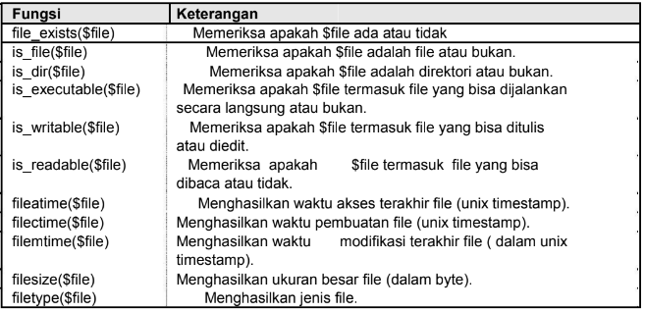
Fungsi Operasi

Slide 10
Upload File

Slide 11
Aturan Upload File
Pada Form HTML harus ditambahkan atribut :
ENCTYPE="multipart/form-data"
Form inputan upload file dapat menggunakan tag <input> dengan value atribut
TYPE=”FILE”.
3. Untuk menangani inputan, PHP menyediakan sebuah variabel array global yaitu
$_FILES. Index dari variabel ini antara lain :
ƒ $_FILES[‘file’][‘name’] : Nama asli dari file yang diupload
ƒ $_FILES[‘file’][‘tmp_name’] : Nama temporary file yang diupload
ƒ $_FILES[‘file’][‘size’] : Ukuran file asli (dalam byte)
ƒ $_FILES[‘file’][‘type’] : MIME type file yang diupload
Folder tujuan harus memiliki permission writeable

Slide 12
Session

Slide 13
Session VS Cookie

Slide 14
Cookies
Sessions
Disimpan secara client-side
Cookies hanya mampu menyimpan String
Cookies dapat diset dalam waktu lama
Disimpan secara server-side
Session dapat menyimpan object
Session akan hilang ketika browser ditutup

Slide 15
Handle

Slide 16
PBO

